Slide 1


Agrégateur de flux RSS
en ligne

Slide 2

SOMMAIRE
1. Présentation 2. Tarification 3. Connexion 4. Classement 5. Outils 6. Actualités
7. Ajout des flux 8. Enregistrement et partage 9. Les sources 10. Espace utilisateur 11. Frameworks 12. Outils de développements

Slide 3
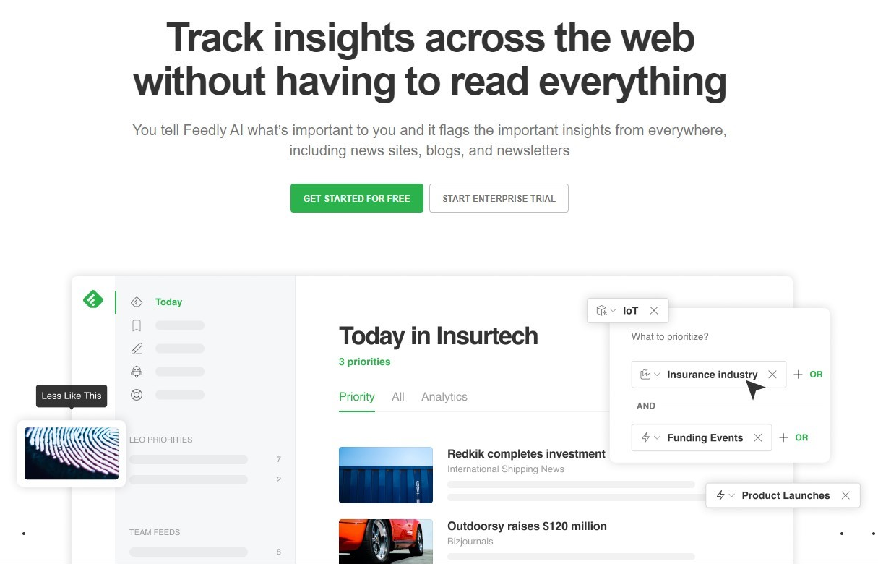
PRÉSENTATION
1
Feedly est un agrégateur de flux RSS et Atom en ligne.
Il est accessible par un navigateur internet, et est également sous forme d'application pour smartphone.

Slide 4
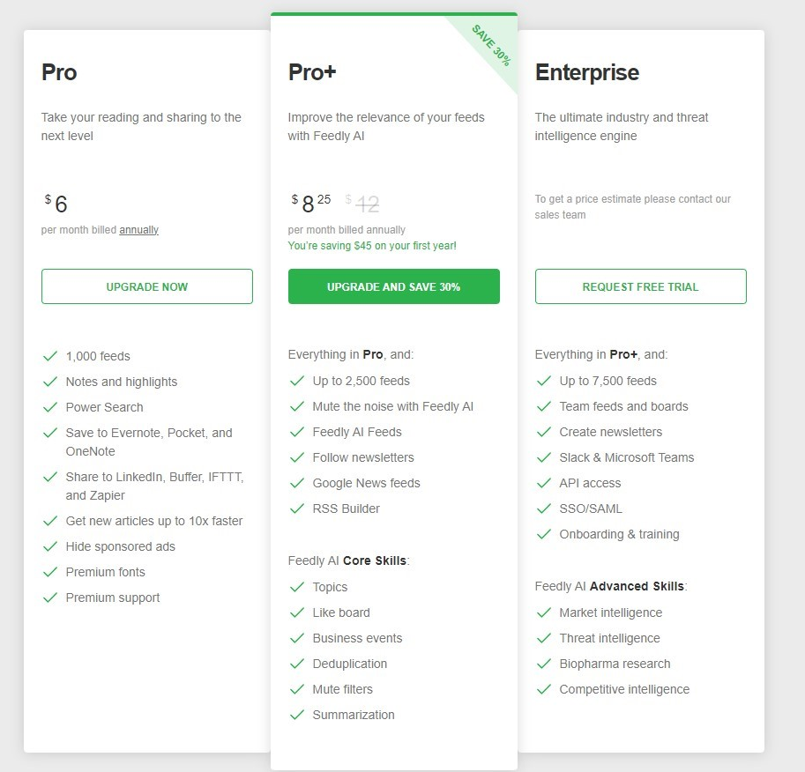
TARIFICATION
2
Feedly propose un plan gratuit mais aussi des plans payant pour les professionnels et entreprises.

Slide 5
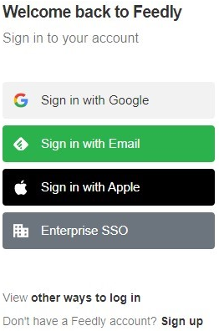
CONNEXION
3
Plusieurs méthodes de connexion sont disponibles, ainsi que l’authentification unique SSO.

Slide 6
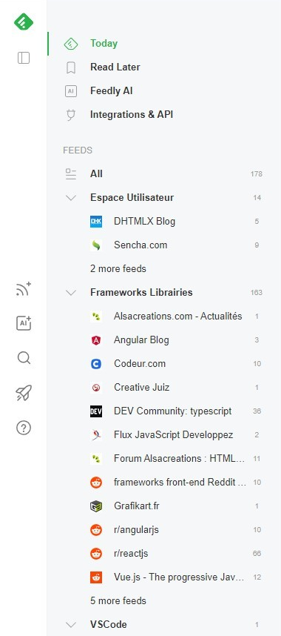
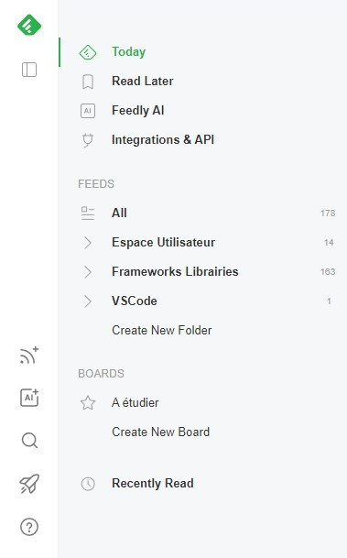
CLASSEMENT
4
Il permet de gérer et personnaliser ses abonnements à des flux RSS.
Mais aussi de suivre jusqu'à 100 flux et de les organiser en 3 dossiers.

Slide 7
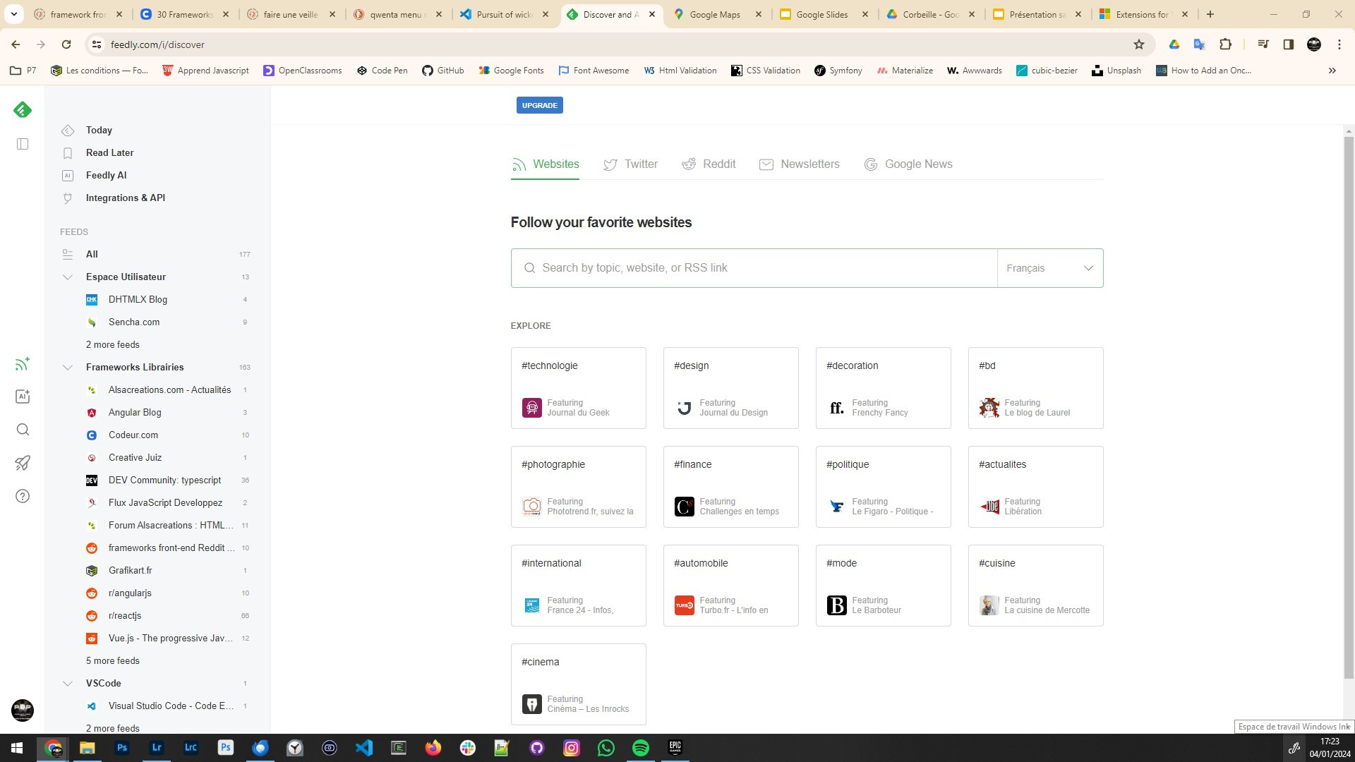
OUTILS
5
Suivre des sites internet, Twitter, Reddit et Newsletters
Surveillez le Web avec des flux d'IA
Rechercher parmi ces flux
Journal des modifications
En savoir plus et obtenir de l’aide

Slide 8
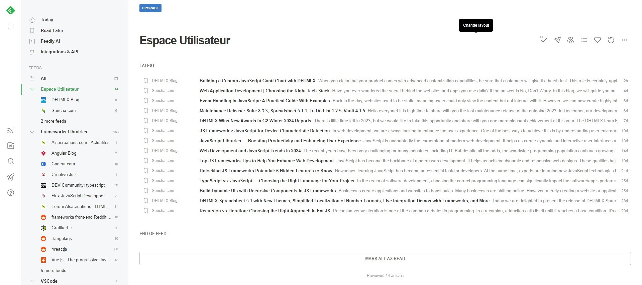
ACTUALITÉES
6
Sur la page d’accueil
on retrouve un résumé des flux suivis.

Slide 9
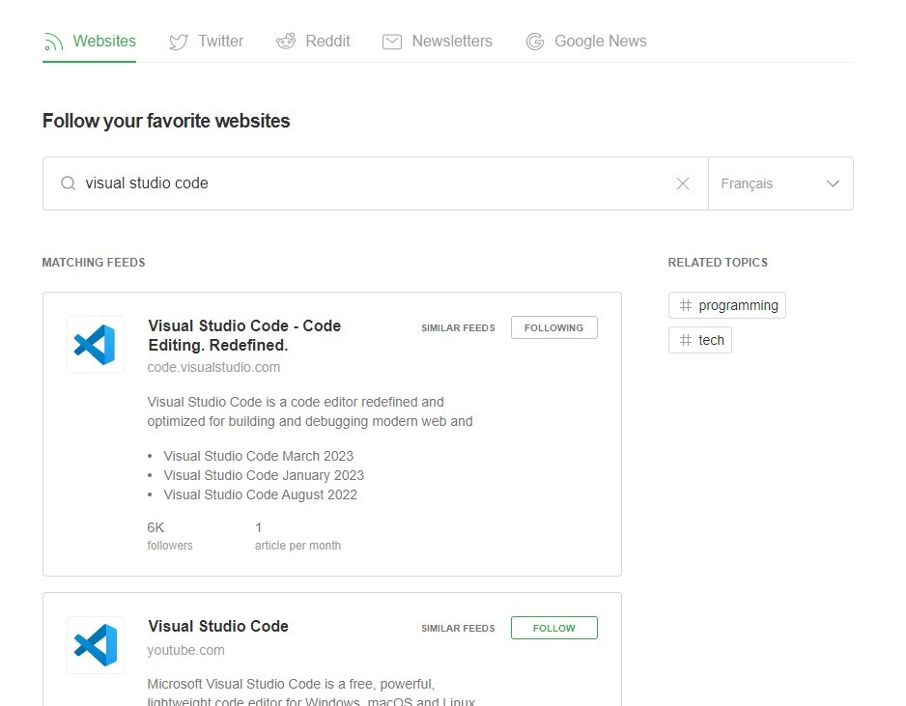
AJOUT DES FLUX
7
La recherche s'effectue par mot-clef ou directement avec le lien
d’un site internet
L’affichage des résultats permet :
De rechercher des flux similaires
De suivre le flux

Slide 10
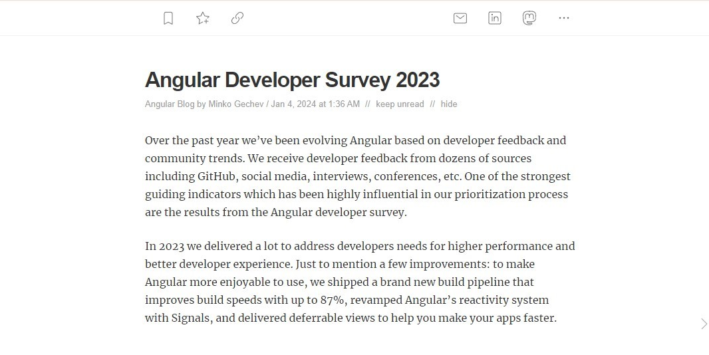
ENREGISTREMENT ET PARTAGE
8
Les articles peuvent être consultés directement sur Feedly
Copier dans le presse papier
Sauvegarder
Lire plus tard
Options de partage

Slide 11
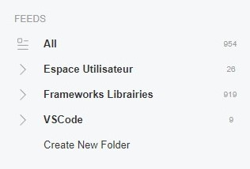
LES SOURCES
9
Pour ce projet,
3 thèmes ont été sélectionnés et suivis.

Slide 12
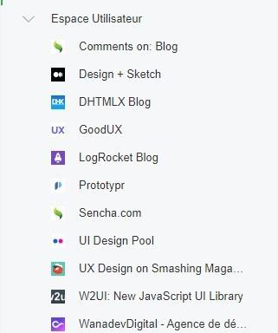
ESPACE UTILISATEUR
10
Pour cette partie, le choix de suivis c’est porté sur des blogs spécialisés autour de l’UI et des applications avec React.

Slide 13
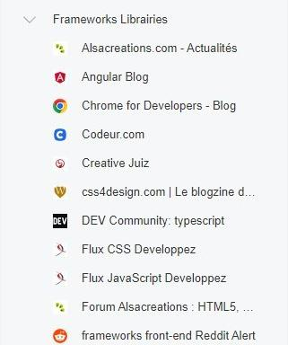
FRAMEWORKS
11
La meilleur solution pour avoir un site internet clair, optimisé et qui correspond aux normes d'accessibilité et d’utiliser des librairies.

Slide 14
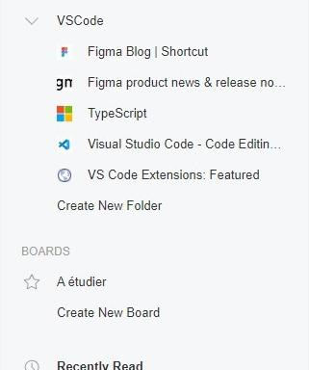
OUTILS DE DÉVELOPPEMENTS
12
Visual Studio Code est l’outils de développement le plus populaire auprès des développeur en 2023.
Extensible, il est modulable et permet l’ajout de fonctionnalités qui aideront l’équipe dans leur travail.

